Slide 1

Môn: TIẾNG VIỆT LỚP 1
Bài 13: U u Ư ư(Tiết 1+2)
GV: Nguyễn Diệu Hương
Lớp: 1A5
Trường: Tiểu học Hưng Đạo

Slide 2




Khởi động

Slide 3

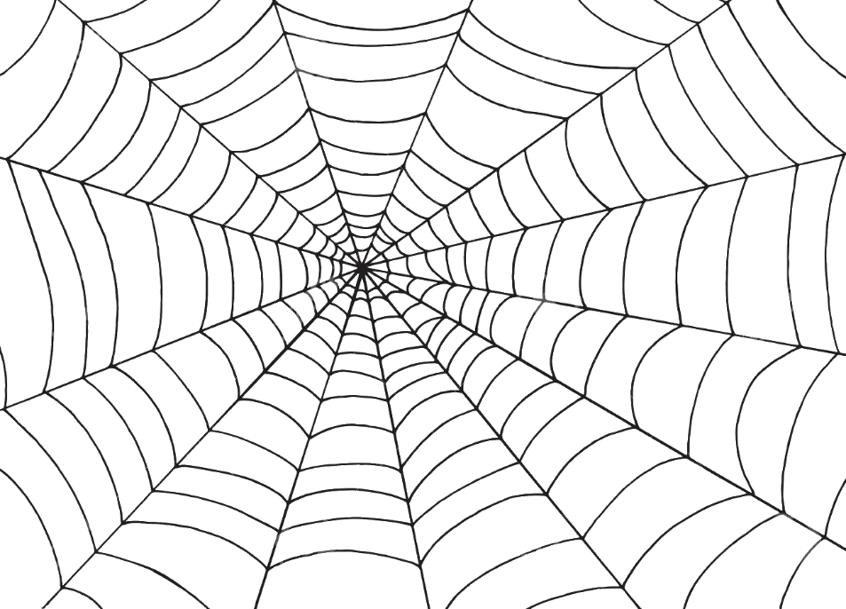


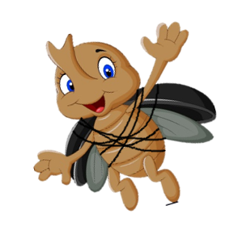
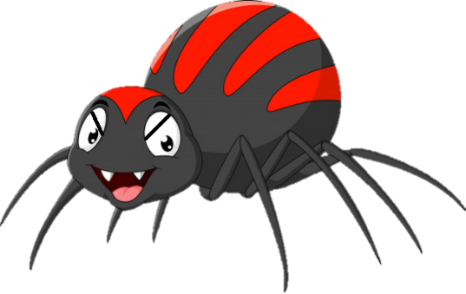


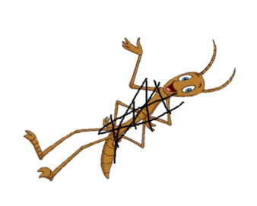

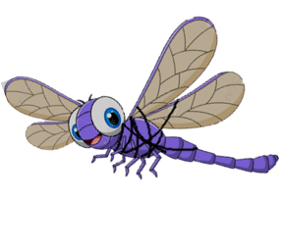



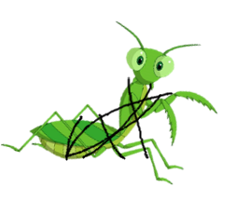
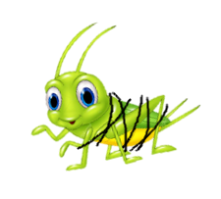
THOÁT KHỎI
LƯỚI NHỆN

Slide 4
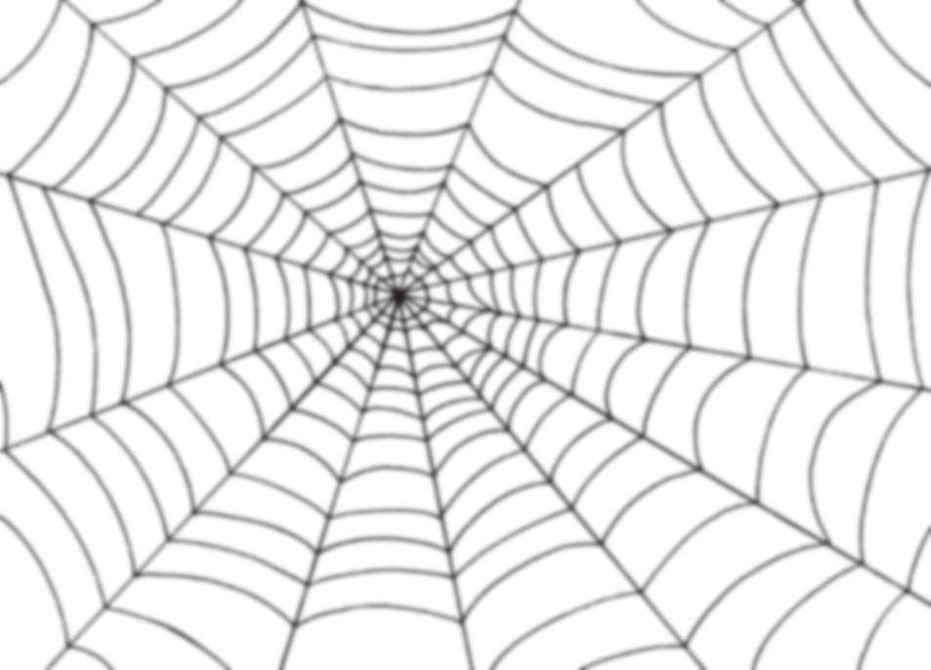


Các bạn côn trùng không may
bị vướng vào lưới nhện
Các em hãy giúp các bạn ấy
thoát khỏi lưới nhện bằng cách
trả lời thật nhanh và đúng các câu hỏi.
Các bạn côn trùng sẽ rất cảm ơn em đấy!

Slide 5
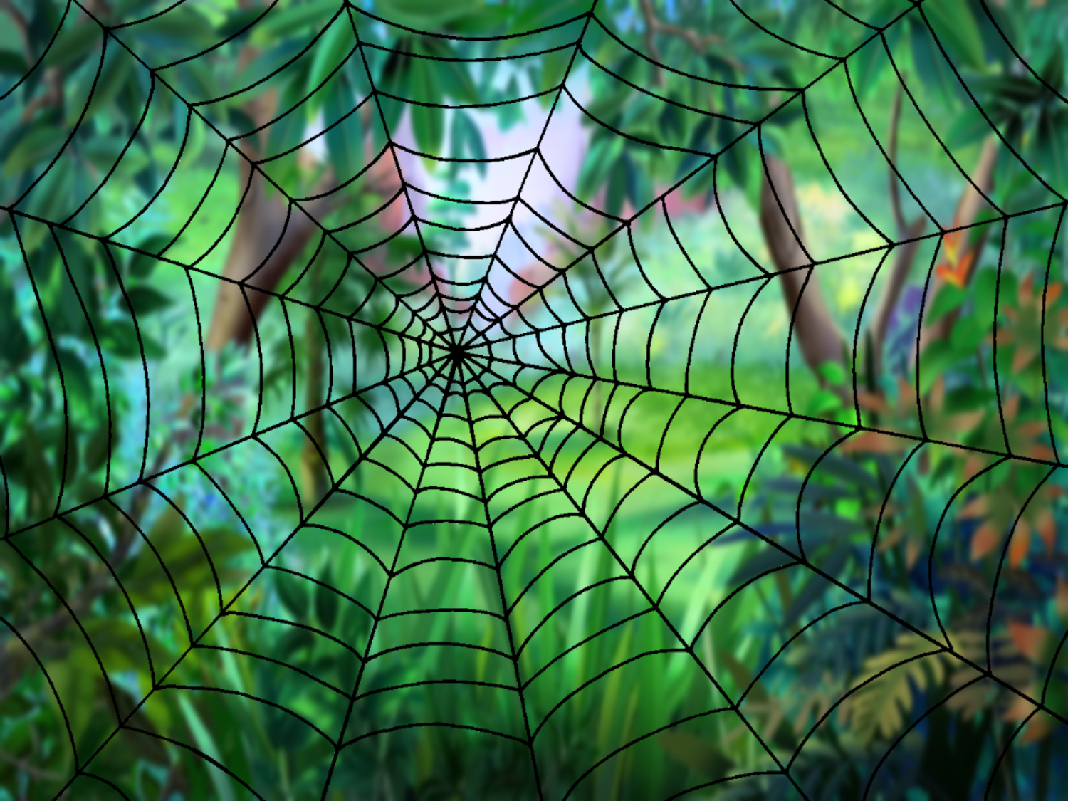


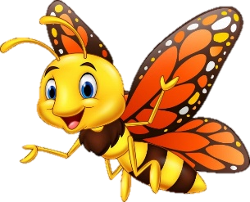

Đến bài mới
Ong Vàng
|
Bướm
Cánh Cam

Slide 6

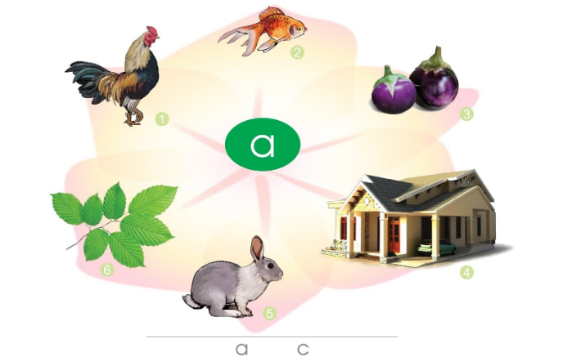
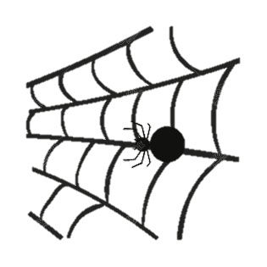
Tiếng nào chứa âm u
A. dù
A. cá

Slide 7


Đọc to các tiếng sau:
đu đủ, hổ dữ, hũ

Slide 8

Tiếng nào không chứa âm ư?
A. be bé
B. cử tạ

Slide 9
Bài 13: U u Ư ư (Tiết 2)
Notes:
更多模板请关注：https://haosc.taobao.com

Slide 10

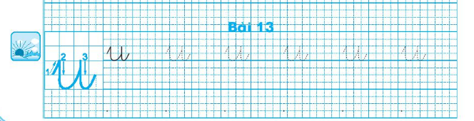
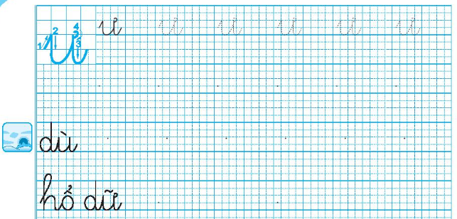


Slide 11

ư
Cá hổ là cá dữ.

Slide 12

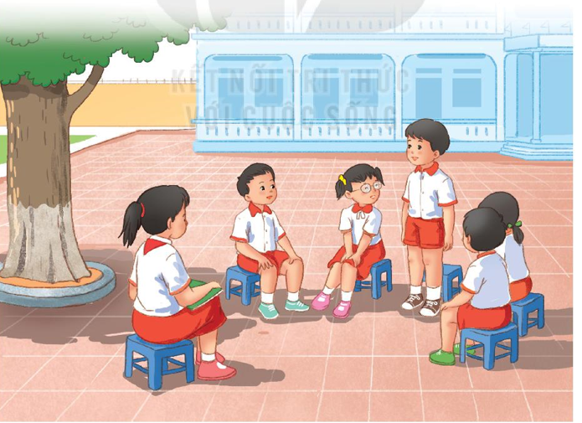
Giới thiệu

Slide 13
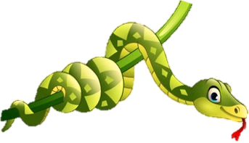





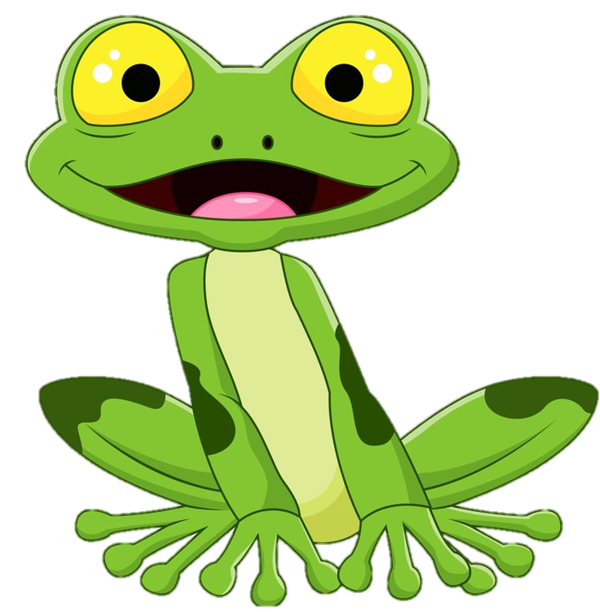








ẾCH XANH MƯU TRÍ

Slide 14

Đọc to các từ sau đây
ư
ngọt lừ
u
cá dữ
đu đủ
dù
Notes:
Cho học sinh đọc xong bấm vào chú ếch để nhảy xuống nước

Slide 15


CỦNG CỐ BÀI HỌC
Hôm nay các con học âm gì?
Về nhà thực hành tìm từ có chữ âm u, ư

Slide 16


Chào tạm biệt các em
https://www.freeppt7.com

